Slide 1
Knihovnické profese v Národní soustavě povolání a Národní soustavě kvalifikací
Praha, Sekce vzdělávání 5.11.2013
Zlata Houšková

Slide 2
Národní soustava povolání (NSP) www.nsp.cz
Zveřejněno 11 knihovnických typových pozic (TP), s jednou výjimkou celá středoškolská úroveň
Další 2 typové pozice připraveny ke schválení a 3 budou dokončeny v r. 2013 v souvislosti s NSK
Zbývající (10) budou připraveny v průběhu let 2014 – 2015

Slide 3
Národní soustava kvalifikací (NSK)
http://novyportal.narodnikvalifikace.cz/
http://www.narodni-kvalifikace.cz/
Dokončen připomínkový proces pro 6 profesních kvalifikací (PK), s jednou výjimkou kompletně středoškolská úroveň; v současné době před schválením na MŠMT ČR
Poslední PK pro středoškolskou úroveň „Knihovník správce digitální knihovny“ odevzdána ke schválení

Slide 4
Národní soustava kvalifikací (NSK)
Ke schválení odevzdány 4 PK pro úroveň vyšší odbornou (VOŠ, Bc.)
Zbývající PK pro úroveň vyšší odbornou (4) a pro úroveň magisterskou (8) budou zpracovány v r. 2014 a 2015 (systémová příprava na ně probíhá souběžně)

Slide 5
Národní soustava kvalifikací (NSK)
Po schválení Koordinační radou sektorových rad a MŠMT ČR budou jednotlivé PK postupně zveřejňovány
Zároveň by měl začít na MK ČR proces autorizace zkušebních subjektů (autorizovaných osob)
Možnost certifikace organizací/firem při prokazatelném využívání NSK ve vlastní praxi

Slide 6
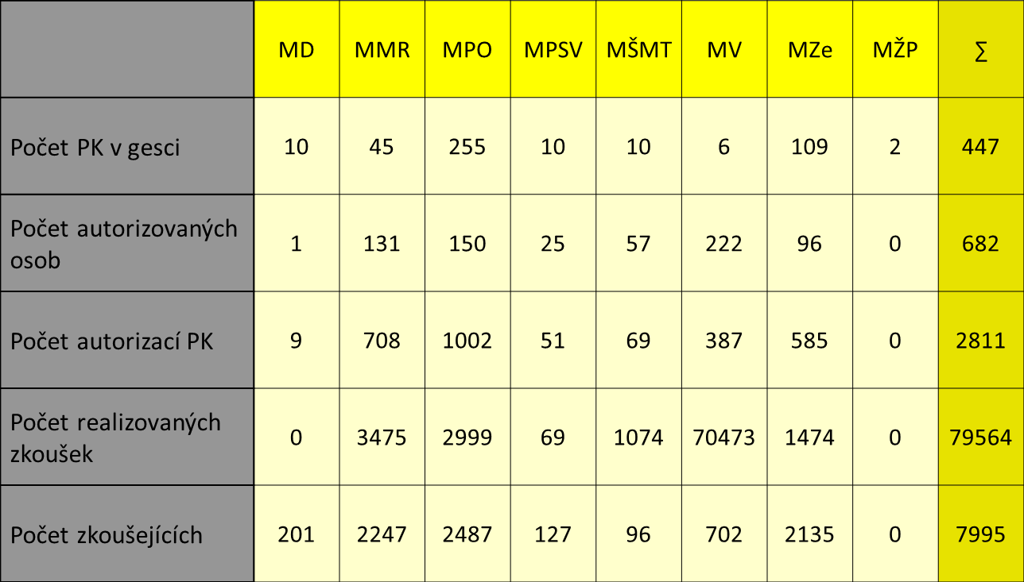
Statistika k srpnu 2013

Slide 7
Národní soustava kvalifikací (NSK)
Podpora provázanosti NSK s počátečním vzděláváním a posilování její systémové úlohy a úplnosti (členové oborových skupin Národního ústavu pro vzdělávání a sektorových rad) – pro knihovnictví se týká ÚPK pro středoškolskou úroveň

Slide 8
Kontakty
Sektorová rada pro kulturu http://www.sektorove-rady.cz/ustavene-sektorove-rady/sektorova-rada-pro-kulturu
Členové pracovní skupiny pro knihovnické profese: M. Faitová, R. Giebisch, Z. Hájková, H. Hemola, G. Jarkulišová, Š. Kašpárková, Z. Kloučková, R. Římanová, D. Smetanová ) a
Z. Houšková,773-461-554, zlata.houskova@gmail.com

